Slide 1



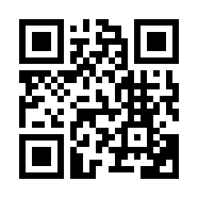
bJAMP(ビー・ジャンプ）の概要
2025年7月版
開発元 ：時事通信ビジネスサポート株式会社
総販売元 ：時事通信社
https://www.bjamp.jp/

Slide 2
サービス紹介
２５年４月リリース
２５年８月リリース予定
２５年度末リリース予定
❶ シレール
❷ カエール
❸ ウレール
入札・補助金
情報提供サービス
企業間取引
プラットフォーム
企業間取引
プラットフォーム
官公庁・自治体・外郭団体の
入札・補助金・募集情報を
分り易く、素早く選択できる
様に提供するサービス
企業が物品・サービスなどを
全国の企業から最適条件で調達可能にするセリ下型入札市場プラットフォーム
企業が物品・サービスなどを
全国の企業に向けて最適条件で販売可能にするセリ上型入札市場プラットフォーム
予算情報オプション
※２５年度末リリース予定
クローズ入札オプション
※25年度末リリース予定
中小・中堅・大手企業まで全ての業種・業界の企業様にご利用いただけるサービスです。
本資料は①シレールに関する概要資料です。

Slide 3

サービス紹介
行政機関が提供する様々なビジネス関連の情報を整理して検索しやすくすると共に、行政機関で行われてきた入札を民間企業でも行えるようにするプラットフォームも提供します。
①シレール
入札（調達）情報検索
行政機関等の入札関連情報（webで公開されているもの）を収集しＡＩで分析・整理して検索できるようにするサービスです。
補助金情報検索
行政機関等の補助金情報（webで公開されているビジネス関連のもの）を収集しＡＩで分析・整理して検索できるようにするサービスです。
募集情報検索
行政機関等の募集情報（webで公開されているビジネス関連情報）を収集しＡＩで分析・整理して検索できるようにするサービスです。
民間入札情報検索
bJAMPの民間企業向け入札プラットフォームの情報をシレールで検索できるようにします。
②カエール
民間入札（調達）
民間企業で行う調達をbJAMP会員向けに公開し、セリ下げ等の入札を行うと共に、落札後の契約締結までをサポートします。
クローズ入札（指名競争入札）
サプライチェーンに閉じた入札ができるサービスです。
行政機関で行う指名競争入札に類似したものです。
③ウレール
民間入札（売却）
民間企業で行う売却をbJAMP会員向けに公開し、セリ上げ等の入札を行うと共に、落札決定後の契約締結までをサポートします。

Slide 4
➊ シレール の背景
国内の企業数 358万社
出典：「官公需の手引」最新版より、中小企業庁
出典：2021年版中小企業白書、経済センサス2016年
令和2年度行政事業レビューシートなど
官公需は巨大市場。入札に参加する事業者はさらに増える見込み*
情報は不可欠。先行プレーヤーはいるが、大きな参入余地あり
*中小企業庁「中小企業者に関する国等の契約の基本方針」などによる

Slide 5
➊ シレール の背景
国や地方公共団体など官公庁の調達は、法律により原則として入札を要する。 その規模はトータルで年間175万件、金額にして21兆円超。
日本の企業数は358万社。うち落札実績ある企業は40万社、入札参加資格の全省庁統一資格を有する 企業は6.3万社に過ぎない。中小企業を中心に官公需にビジネスチャンスを見出す企業を増やしたい。
ところが官公庁の入札告示は、省庁・地方機関、自治体など団体ごとに行われるが、仕様や要件に関する情報の質がバラバラで、一覧して比較が難しい。
人手に制約のある中小企業にとって、官公庁の入札情報を漏れなく集めるのは困難。 入札参加資格のハードルが低い地方の案件まで、地元企業ではなく、大手などが落札しているのが実態。
国は1966年に「官公需についての中小企業者の受注の確保に関する法律」（官公需法）を制定。中小企業が官公庁の入札で受注機会を得ることは社会全体として求められている。
入札情報・補助金情報・企業への各種募集情報を一体的に提供し、企業が行政等機関からの経営改善や成長の機会を拡大したい。
入札・補助金・募集の情報はとにかく読まないとわからない。詳細を読み込まなくても案件への対応可否の初期判断ができるわかりやい情報が求められる。

Slide 6
bJＡＭＰ導入のメリット
事業・ビジネス拡大
時間・コスト削減
公共ビジネスを事業とする企業
自社の事業に合致した全国の公共入札が確認できます
競合先の情報、落札先の情報を分析し、勝算を高めます
今後公共入札に参入したい企業
自社の事業や提供エリアに合致した公共入札が確認できます
落札情報から協業先を見つけ、協業検討することができます
民間企業からの受注を拡大したい企業
民間企業の調達に対する入札が行え、新たな取引先を見つけることができます。
全国の会員への販売を拡大できます（※ウレール）
取引先を新規に探したい企業
全国から最適な取引先を見つけることができます
新規の取引先を見つける時間と労力を削減できます
既存の取引先を評価・変更したい企業
既存の取引が高いか、安いかどうかを判断できます
取引実績がない製品なども新たに見つけることができます
補助金を必要としている企業
自社に適用できる補助金を探さなくても教えてくれます
調達時のコスト負担に補助金が利用できるか教えてくれます
事務負担・時間削減
地域活性化・サプライチェーン調達強化
自治体
地域内企業からの入札が拡大し、地域企業が活性化します
調達事務を効率化でき、入札の不正や誤りを解消できます
地域内での事業者と取引したい企業
地域内企業間での新たな取引先を発見できます
グループ企業など既存の取引先と取引している企業
守秘情報を含む調達・販売をより効率的に実施できます
入札情報・補助金を素早く見つけたい企業
大量の情報から自社に適した情報が直ぐに見つけられます
調達の事務処理負担を軽減したい企業
調達前の予算・要件の情報収集から調達、調達後の事務までの業務を効率化できます（※ウレール）
補助金の適用先を見つけたい自治体
補助金を必要としている企業からの補助金申請が拡大します
（※２０２５年度末リリース予定）

Slide 7
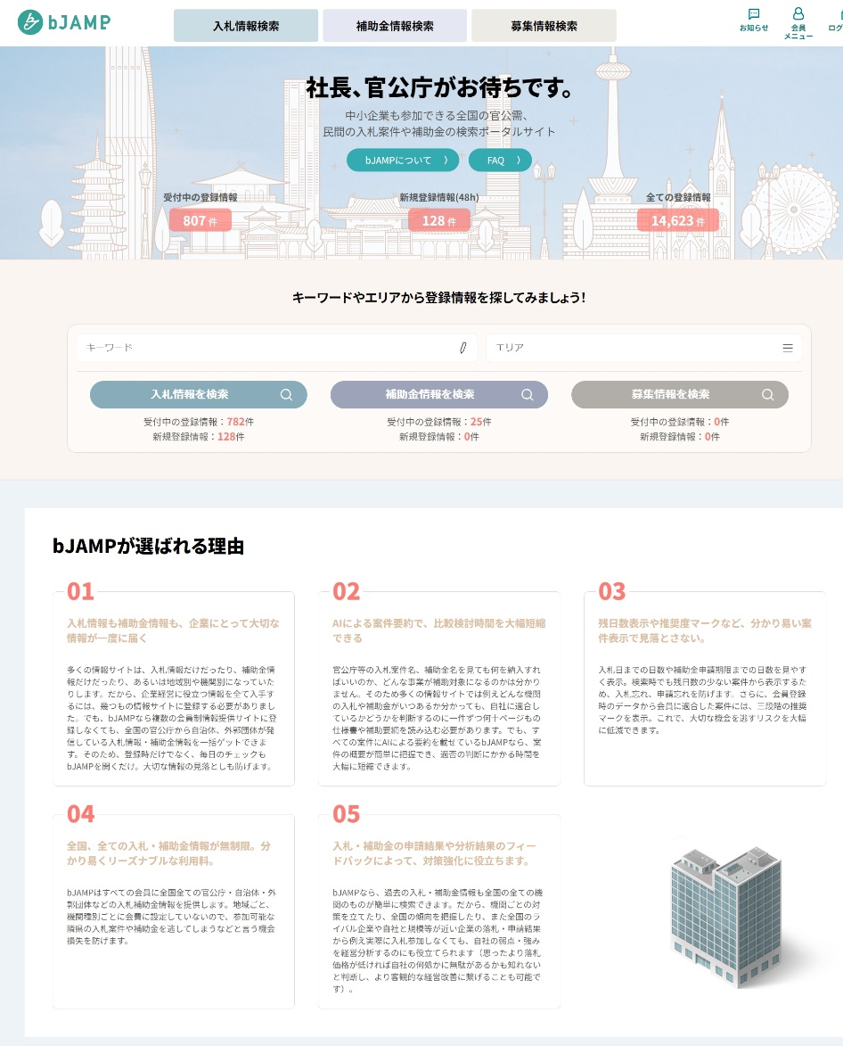
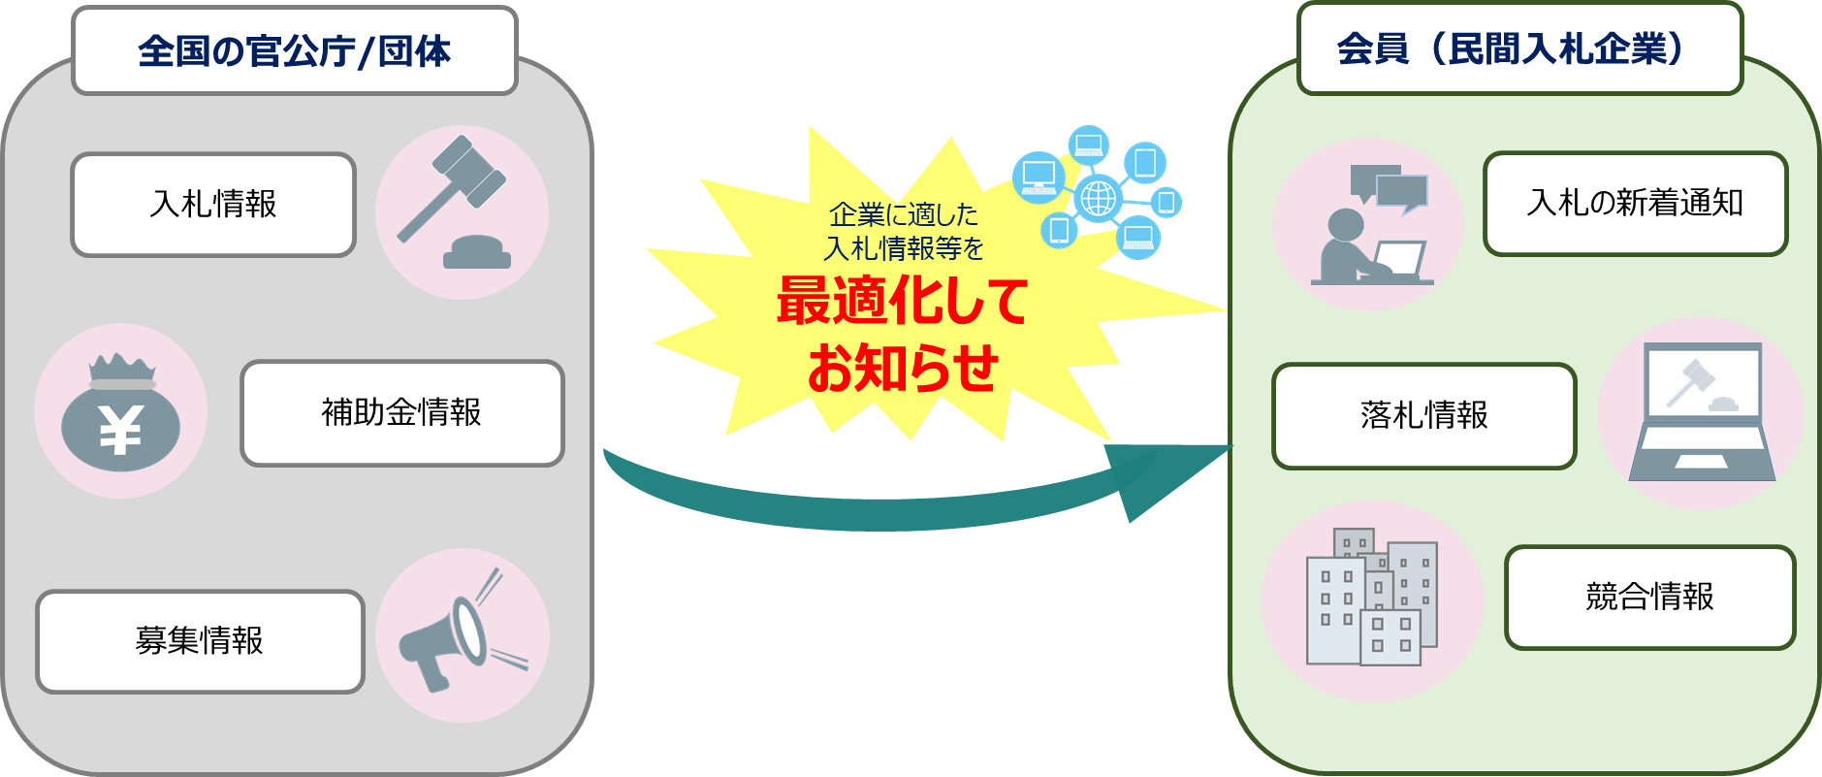
➊ シレール 概要
会員登録をした会員様へ、各省庁、全国の自治体や外郭団体などの公開されている入札情報・補助金・募集情報を収集し、会員企業様が簡単に判断可能な情報にAIが最適化してお知らせするサービスです。 bＪＡＭＰを利用して調達される民間企業の入札情報も提供します。※「カエール」リリース後

Slide 8
➊ シレール サービス概要
全国の入札情報・補助金情報・募集情報が直ぐに見つかる
〇 全省庁、全国の自治体、外郭団体が公開している入札情報や補助金情報がタイムリーに確認できる。
〇 自治体などが企業向けに募集している情報も確認できる。
AIを用いて企業属性に合わせた最適な入札情報・補助金情報をわかりやすく提供
〇 年間6万件以上の大量の入札情報を、企業が入札可能な情報をAIが判断して提供。入札の適合度を3段階で評価。
予め企業属性（業種・品目・地域・キーワードなど）を登録すれば、属性に適合した案件のみをメール通知。
〇 年間1万件以上の大量の補助金情報を、企業が適用可能な情報をAIが判断して提供。補助金の適合度を段階評価。
〇 入札・補助金・募集情報のサマリーをAIが要約。どんな入札・補助金なのかを詳細情報を確認せずに、瞬時にわかる。
〇 検索機能も充実。必要な情報のみを適切に絞込み。
〇 気になる情報は、お気に入り登録で見逃しません。
入札に参加する企業への有益な情報も提供
〇 入札に参加する企業にとって参考となる過去の落札情報や競合情報を提供。
〇 調達元のデータや落札傾向、競合先の落札結果などを提供。勝率アップや協業の検討にも有効。
他の入札情報サイトより分かり易く低い会費
どれだけ使っても、会費は月々２万円～（１０ユーザーまで。以後１０ユーザー追加毎に５千円）。
入札・補助金・募集情報と➋企業間取引用入札プラットフォームを一度にご利用できます。

Slide 9
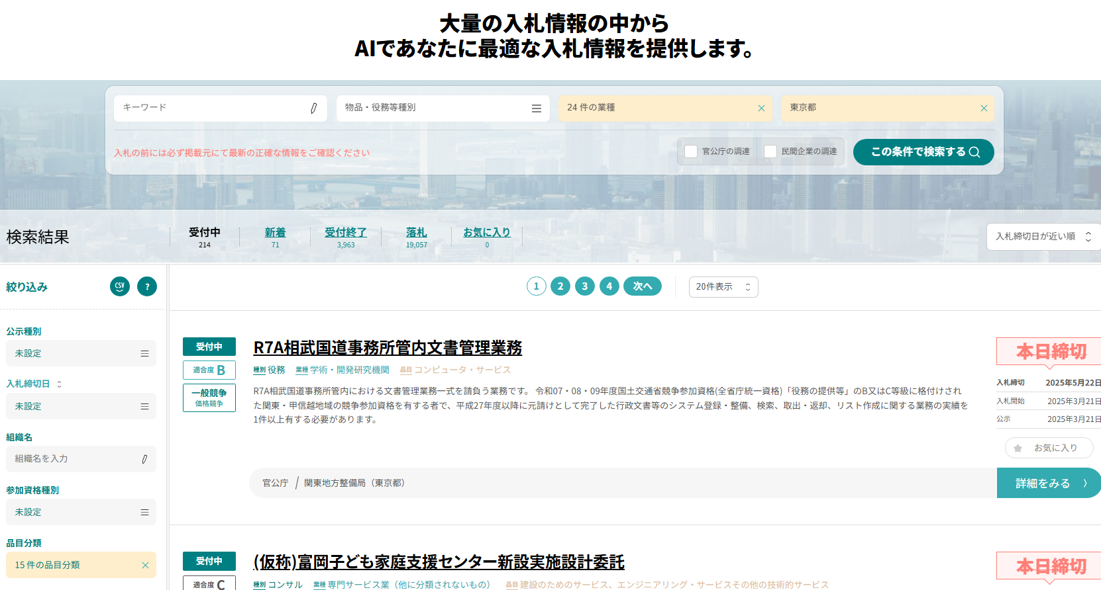
➊ シレール の特徴
圧倒的分かり易さ、一覧性 → 検索・検討時間の大幅短縮
シレール画面例
受付中案件が一目でわかる
目立つ期限
案件への適合度がわかる
判断しやすい要約
お気に入り登録で
期限前にメール通知

Slide 10
➊ シレール の特徴
高度な検索
キーワード・エリアなどによる基本検索※官公庁/各種団体/民間企業の分類検索も可能
キーワードは類義語などシソーラス検索
落札情報・御気に入りも検索
様々な絞込みが可能
入札日や公示日での案件のソート
検索結果をCSVファイルダウンロード※1000件まで

Slide 11
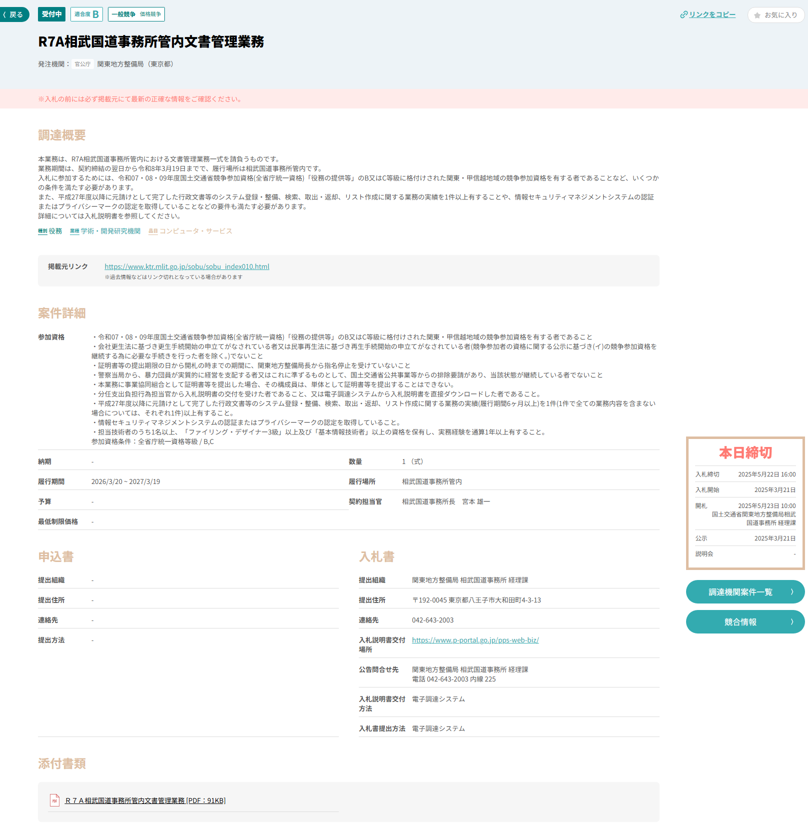
➊ シレール の特徴
網羅性の高い詳細情報
より詳細な案件概要
情報元のURL
入札に必要な各種情報
入札公告・仕様書などのファイル※10年保存

Slide 12
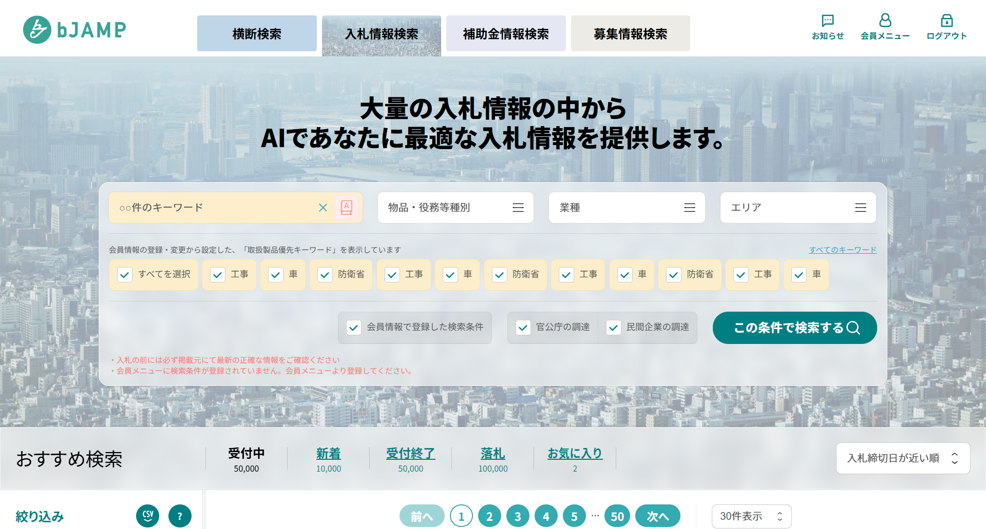
➊ シレール の特徴
会員情報に基づくデフォルト検索・案件表示 →案件を都度検索する負担解消
登録済キーワード・業種・エリアでデフォルト検索
キーワードは20まで個登録

Slide 13
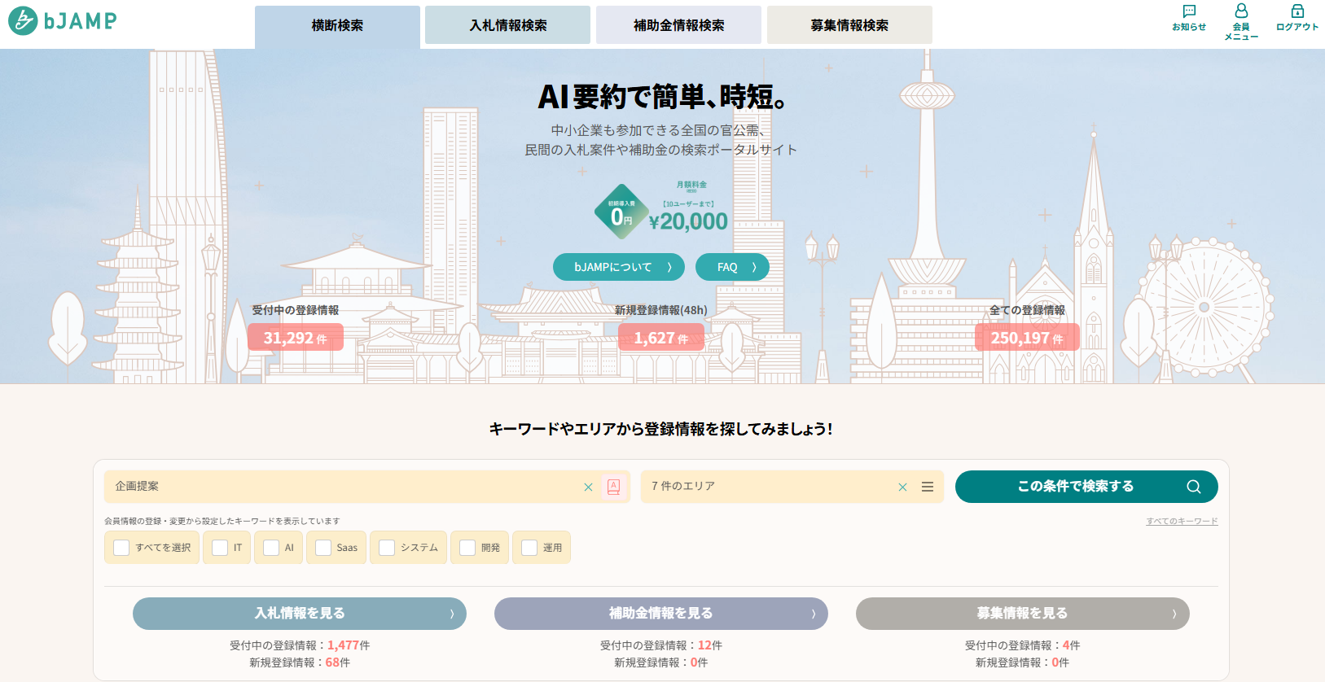
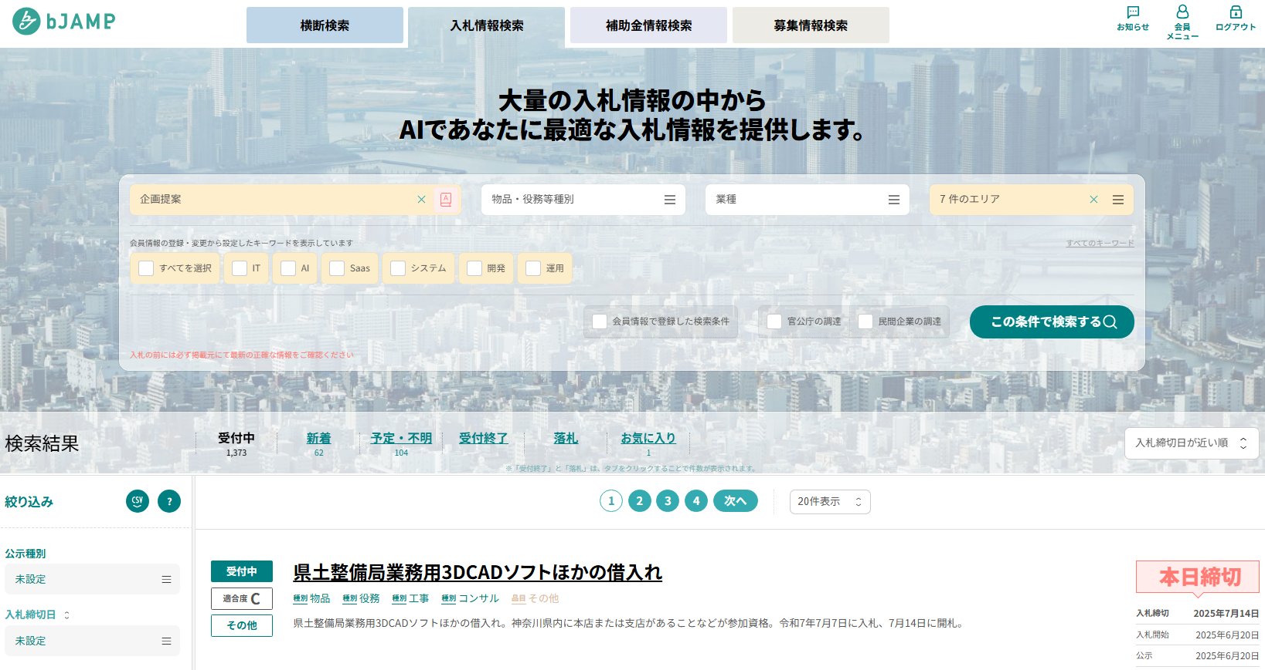
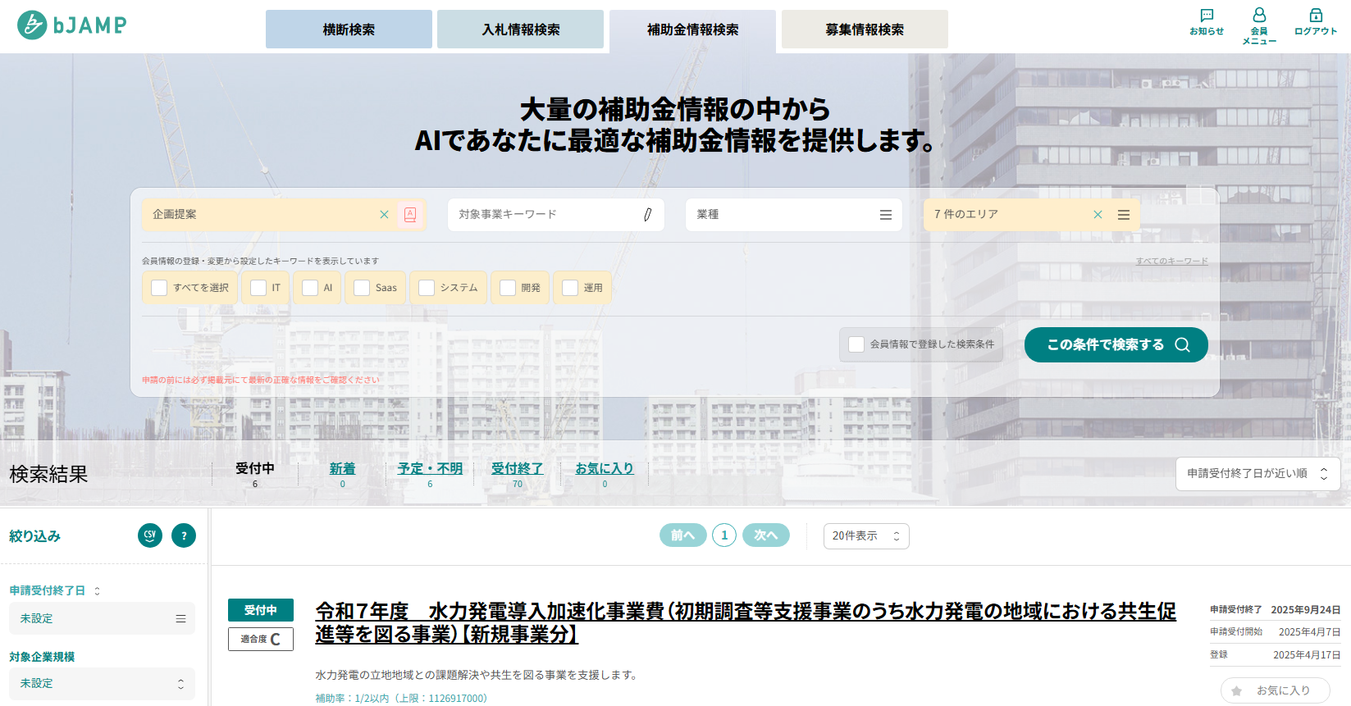
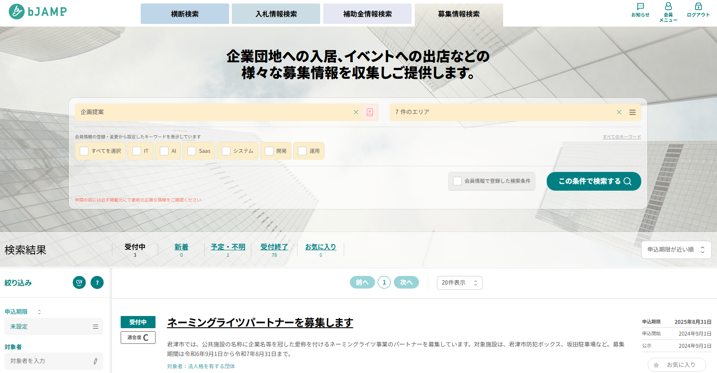
➊ シレール の特徴
入札には分類されない「プロポーザル提案」「企画提案」などの募集情報も充実
「プロポーザル提案」や「企画提案」などは、「企業への募集情報」や、補助付き事業の場合は「補助金情報」にて公開
分類（入札・補助金・募集）を跨ぐ情報をキーワード・エリアで横断検索
検索キーを引き継いで、他分類の案件一覧を表示

Slide 14
➊ シレール 機能概要
NO | 機能名 | 機能概要 | 備考
１ | AIによる情報収集・要約 | 収集対象機関：省庁/都道府県市町村/一部事務組合/外郭団体/その他一部の法人約７０００ 収集方法：Web公開情報自動クローリングおよびAPI（入札情報＝調達ポータル、官公需情報ポータル、各都道府県市町村入札情報システム 他） 様々な情報元のフォーマットや項目に対して、AIがbJAMPの項目に該当する情報を抽出して、登録・公開する 「受付中」「受付開始前」「新着」「予定・不明」「受付終了」「落札」の各ステータスの情報を分類・表示する 「予定・不明」情報は締切日が取得不可の場合、公示日・公開日が過去3か月以内の情報 案件全体の概要をAIが2段階（簡易・詳細）で要約する | 各都道府県市町村の入札情報システムは順次対応中
２ | 適合案件自動抽出 | 会員情報で登録した検索項目（エリア・業種・品目分類・物品/役務等種別・キーワード）から適合する案件を自動抽出し、一覧表示する（入札情報＝全ての条件、補助金＝エリア・業種の条件、募集＝エリアの条件） エリアは所在地の都道府県を基本とし、納入エリアを追加可能（最大１００箇所） キーワードは最大20個登録 | 検索項目間はAND検索、検索項目内はOR検索
３ | 案件の適合度表示 | 入札、補助金案件に対して、会員情報で登録したエリア・業種・取扱品目・キーワードなどの適合度をA/B/Cでランク付けする A評価案件：全ての項目とキーワードが一致した案件 B評価案件：一部の項目とキーワードが一致した案件 C評価案件：項目が不一致、キーワードのみ一致した案件
４ | 案件検索 | 基本検索はキーワード、エリア、業種などによる検索 絞込検索は入札・補助金・募集毎に様々な絞込み検索 キーワード検索は類義語・同義語などの辞書を用いた検索によって、直接キーワードが合致しない案件も検索 入札・補助金・募集の各情報を「キーワード」「エリア」の検索条件を指定して、横断的に検索・表示できる

Slide 15
➊ シレール 機能概要
NO | 機能名 | 機能概要 | 備考
５ | お気に入り案件登録 | 注目する案件をお気に入り登録し、お気に入り登録案件を表示する 注目する案件の更新ができる
６ | CSVファイルダウンロード | 検索結果の一覧をCSVファイルでダウンロードする CSVファイルのダウンロードは１回につき1000件、ダウンロードファイルを自由に加工できる
７ | 過去情報の保存・閲覧 | 申請などの期限を過ぎた「受付終了」案件も検索・表示できる 情報提供元からの案件情報がなくなっても、仕様書などの添付ファイルを10年間確認できる 落札情報によって、過去の落札事業者や落札価格が確認できる
８ | 通知 | 会員情報で登録した検索条件に適合する案件が新着情報として登録されると翌日8時にメール通知する 入札情報＝所在地、業種、品目分類、物品・役務等種別、キーワード20個 補助金情報＝所在地、業種 募集情報＝所在地 お気に入り登録した案件の申請締切期限の7日前からメール通知する | 新着情報はAM6時から翌日５時５９分に新規登録された案件
９ | 関連案件・競合情報 | 関連する案件（過去・受付中）を一覧表示し、類似の入札の対象を確認する 関連する案件の一覧表示は、当該案件とエリア・品目分類が同一の案件 競合情報は、競合先企業を検索し、過去に落札した案件（案件名、落札金額）を一覧で確認する
１０ | ユーザ管理 | ユーザの追加、変更、削除が管理者で行える 部署単位の管理者を設け、部署単位の管理者がユーザの追加、変更、削除を行える

Slide 16
サービス料金
初期費用 ０円
会費
入札・補助金・募集情報提供サービス（シレール）および企業間取引プラットフォーム（カエール/ウレール）の両サービスを利用するための会員費用（最低利用期間1年間）
以下、10ユーザ追加毎に、月額５，０００円追加（300ユーザまで、３００ユーザを超える場合は別途見積）
ID数は、本サービスを利用できる数（IDはメールアドレス）
年額費用は、年間費用を一括前払いした場合の料金（月額料金の年間支払いに対して１０％割引）
会費項目 | 月額料金（税別） | 年額料金（税別） | 適用
10ユーザ | ２０，０００円 | ２１６，０００円 | 10IDまでの利用
20ユーザ | ２５，０００円 | ２７０，０００円 | ２０IDまでの利用
・・・
300ユーザ | １６５，０００円 | １，７８２，０００円 | ３００IDまでの利用

Slide 17
今後のサービス・機能拡張予定
（１）予算情報（シレールオプション）：2026年上期リリース予定
都道府県、政令市などの事業予算の情報を提供する
各組織単位でPDFによる予算情報の提供とPDFの情報をキーワードで検索する
（２）企業間取引（カエール）：2025年8月リリース予定
bJAMP会員である民間企業が会員企業に対して、オープンに入札をかける
民間企業からの調達情報を「入札情報」に一覧表示する
応札したい企業が調達情報を確認し、応札（金額・提案書登録）できる
調達企業が応札情報を確認し、落札者を選定する（一般競争、競り下げ等）
落札者決定後に、調達者と落札者で電子契約を締結する
（３）企業間取引（カエール）クローズ入札オプション：2026年上期リリース予定
bJAMP会員である民間企業が指定した会員企業あるいは指定エリアに所在する会員企業に対して、入札をかける
会費とは別に、オプション費用が別途追加
（４）企業間取引（ウレール）：202６年上期リリース予定
bJAMP会員である民間企業同士をつなぐマーケットプレイス
調達企業が応札情報を確認し、落札者を選定する（競り上げ等）
落札者決定後に、調達者と落札者で電子契約を締結する
（５）自治体・個人事業者会員拡張：2025年下期リリース予定
自治体・個人事業者向けに「シレールサービスのみ」1ユーザ限定（月額５,０００円を想定）
1ユーザ限定会員は、企業間取引サービスの利用不可
自治体会員は、法人会員と同様の契約の場合、企業間取引サービスの利用可能

Slide 18
会社情報・問い合わせ先
会社名 ：時事通信ビジネスサポート株式会社（JIJI PRESS BUSINESS SUPORT Ltd.）
代表取締役会長 ：境克彦
代表取締役社長 ：近藤宙時
設立 ：2022年10月
資本金 ：990万円
住所 ：〒104-8178東京都中央区銀座5-15-8
電話番号 ：03-3524-6711
事業内容 ：情報提供・処理サービスなど
URL :https://jijibs.co.jp
問い合わせメールアドレス：jiji-bs@grp.jiji.co.jp
総販売元 ：株式会社時事通信社 https://www.jiji.co.jp/

